Slide 1
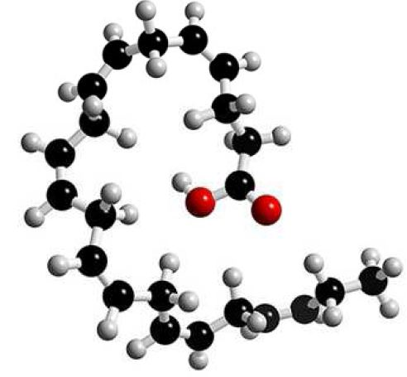
Омега 3

Slide 2
Почти всем детям, которые плохо развиваются, врачи прописывают рыбий жир. И это неслучайно, ведь в этом веществе в большом количестве содержатся полиненасыщенные жирные кислоты Омега-3, без которых невозможен правильный обмен веществ в организме.

Slide 3
Что такое Омега-3 Полиненасыщенные жирные кислоты Омега-3 были открыты в результате исследований ученых, которые заинтересовались отменным здоровьем эскимосов и наличием среди них большого количества долгожителей. Оказалось, что секрет кроется в питании, а именно в употреблении большого количества рыбной пищи. В результате исследований состава крови представителей северных народов были обнаружены две природные жирные кислоты, названные эйкозапентаеновой (ЭПК) и докозагексаеновой (ДГК), из которых состоит вещество Омега-3.

Slide 4
Омега-3 полиненасыщенные жирные кислоты в организме незаменимы, но при этом сам он их не вырабатывает. Единственный источник поступления – пища. Исследования ученых доказали, что ежедневное употребление в достаточном количестве продуктов с содержанием Омега-3-кислот служит великолепной профилактикой сердечно-сосудистых заболеваний, воспалений суставов, улучшает зрение, состояние кожи и волос. Также эти соединения являются очень сильными антиоксидантами, способными снижать плохой холестерин.

Slide 5
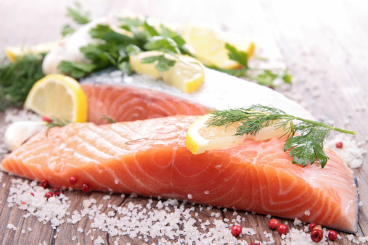
Какие продукты содержат Омега-3
Прежде всего, это морская рыба. Больше всего Омега-3 содержит жирная и полужирная рыба(скумбрия, сардина, лосось, тунец и др.). Наибольшая польза от свежей рыбы, но есть жирные кислоты и в рыбных консервах в масле.

Slide 6
Из растений наибольшим содержанием Омега-3 могут похвастаться льняное семя и кунжут. Поэтому льняным и кунжутным маслом рекомендуется заправлять овощные салаты. Можно употреблять и порошок из семени льна, он хорош тем, что в нем еще и содержится клетчатка. Много Омега-3 в грецких орехах. Есть Омега-3 (хотя и в меньших количествах) в фасоли, цветной капусте, шпинате, брокколи, дыне. В качестве альтернативы можно применять в пищу рыбий жир, который содержит большое количество Омега-3.

Slide 7
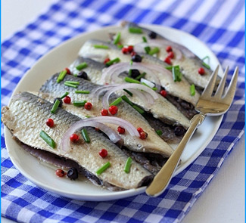
Оптимальное ежедневное потребление Омега-3:
для женщин – 1,7 граммов; для мужчин – 2 грамма.Именно такое количество необходимо для нормального функционирования клеток организма. Если перевести на пищевые продукты, то это (на выбор):
1 ст. ложка рапсового масла,
1 чайная ложка
льняного семени,
5-10 штук не жареных орехов,
70 граммов лосося, 90 граммов
консервированных сардин,
120 граммов консервированного
тунца.

